Slide 1
Составление химических формул и уравнений-математическая проблема, основанная на жизни в цифровом мире!
Исмаилова Светлана Васильевна
учитель, педагог дополнительного образования
ГБОУ гимназия № 205
г. Санкт-Петербург

Slide 2
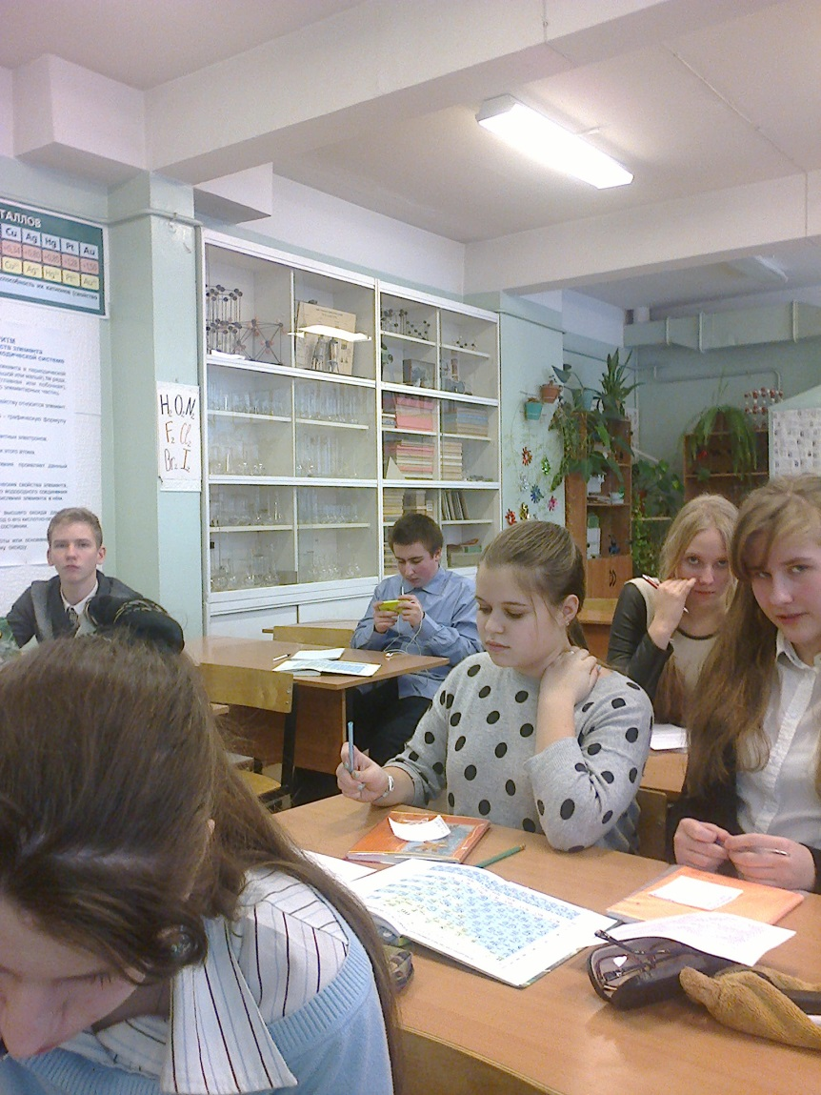
В каждом классе есть ученики, которые пытаются все задания решить с помощью техники (ученик на дальнем плане)

Slide 3
Решаем задачу:
Какой объем оксида азота (II) получится при взаимодействии 7 л. азота с кислородом?
Составляем уравнение, подписываем все ,что необходимо.
7л х л
N₂ + O₂=2NO
22,4 22,4*2

Slide 4
Алгоритм составления формул
1.Записать знаки элементов
2.Над знаками указать валентность каждого элемента
3.Найти НОК (это будет общее число связей между атомами)
4.Разделить НОК на валентность каждого элемента и получить индекс, т.е. число атомов.
IV II IV 4II IV 4 II
CO→ C O → C O → C O₂

Slide 5
Определение валентности по формуле
1.Выбрать элемент, у которого постоянная валентность и записать её над знаком данного элемента.
2.Определить общее число связей между элементами. Для этого валентность надо умножить на индекс -это будет НОК. Записать его в кружок между валентностями.
3.Разделить НОК на индекс определяемого элемента и получить валентность.
II 10II V10II
P₂O₅ → P₂O₅ → P₂O₅ → P₂O₅

Slide 6
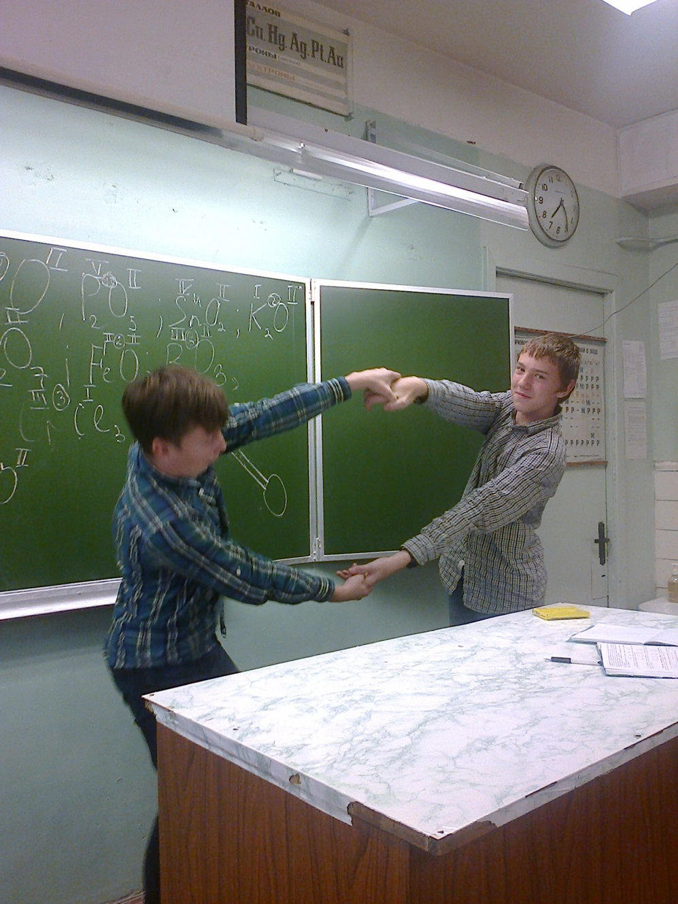
Так мы демонстрируем двойную связь в молекуле кислорода

Slide 7
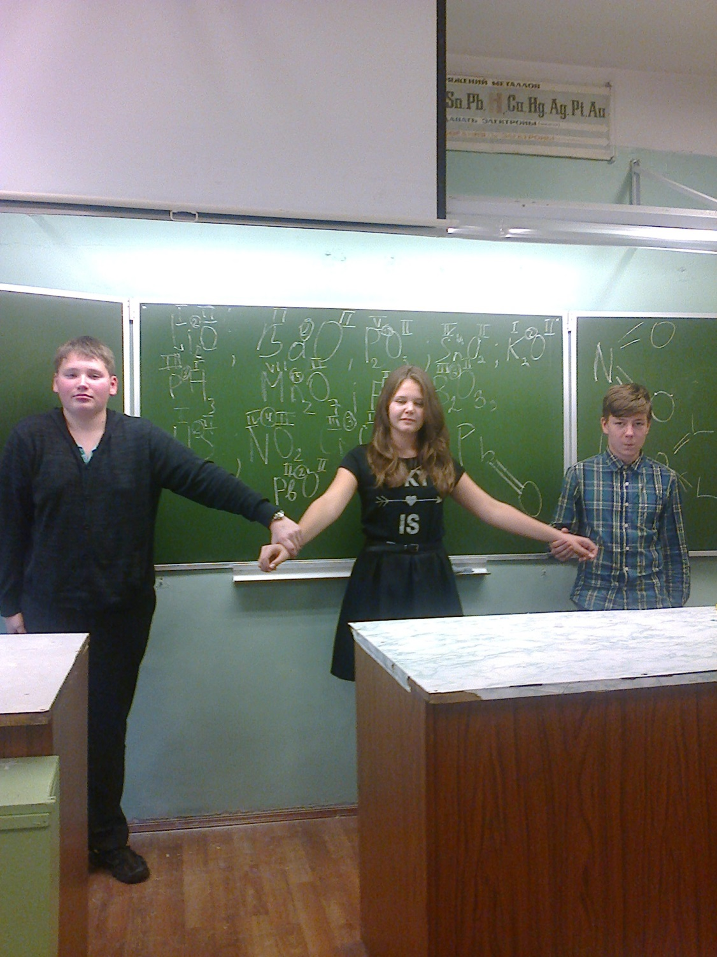
А это молекула воды с атомом кислорода в центре

Slide 8
Спасибо за внимание!

